Slide 1


Slide 2

Pujian Kepada Allah S.W.T.
الْحَمْدُ لِلَّهِ
Segala puji-pujian hanya bagi
Allah S.W.T.

Slide 3
Syahadah
وَأَشْــهَـدُ أَنْ لآ إِلَــهَ إِلَّا الله، وَحْدَهُ لاَ شَرِيْكَ لَه، وَأَشْــهَــدُ أَنَّ مُحَــمَّدًا عَبْدُهُ وَرَسُوْلُه
Aku bersaksi bahawa sesungguhnya tiada tuhan melainkan Allah, tiada sekutu bagiNya dan juga aku bersaksi bahawa Nabi Muhammad SAW itu adalah hamba-Nya dan Rasul-Nya.

Slide 4
Selawat Ke Atas
Nabi Muhammad S.A.W
اَللَّهُمَّ صَلِّ وَسَلِّمْ عَلَى سَيِّدِنَا مُحَمَّدٍ وَعَلَى آلِهِ وَصَحْبِهِ وَمَنْ تَبِعَهُمْ بِإِحْسَانٍ إِلَى يَوْمِ الدِّيْن.
Ya Allah, cucurilah rahmat dan sejahtera
ke atas Nabi Muhammad S.A.W., keluarganya dan seluruh sahabat Baginda serta pengikut Baginda yang baik, sehingga hari pembalasan

Slide 5
Pesanan Takwa
اِتَّقُوا اللهَ وأُوْصِيْكُمْ وَإِيَّاىَ بِتَقْوَى الله فَقَدْ فَازَ الْمُتَّقُوْنَ.
Bertakwalah kepada Allah Taala, sesungguhnya telah berjaya bagi orang-orang yang bertakwa.

Slide 6


Slide 7
Meraikan Hari Bersejarah Negara
Kemerdekaan daripada Penjajah
Tahun 1511
Portugis
Belanda
British
Jepun
Bintang Tiga
British

Slide 8
Islam memerdekakan manusia
Bebaskan sistem penjajahan manusia ke atas manusia
Peruntukan ar Riqab dalam zakat
Diberikan kepada hamba yang diberi pembebasan oleh tuannya melalui bayaran tertentu atau dikenali sebagai hamba mukatab.

Slide 9
Catatan Ibn Kathir
Ungkapan Rib’ie bin Aamir
اللهُ ابْتَعَثَنَا لِنُخْرِجَ مَنْ شَاءَ مِنْ عِبَادَةِ الْعِبَادِ إِلَى عِبَادَةِ اللهِ، وَمِنْ ضِيقِ الدُّنْيَا إِلَى سِعَتِهَا، وَمِنْ جَوْرِ الْأَدْيَانِ إِلَى عَدْلِ الْإِسْلَامِ.
“Allah mengutuskan kami untuk mengeluarkan sesiapa sahaja yang Dia kehendaki daripada perhambaan sesama hamba kepada perhambaan kepada Allah, daripada kesempitan dunia kepada keluasannya, daripada kezaliman agama-agama kepada keadilan Islam”.

Slide 10
Penyucian Jiwa dan Kebebasan Perhambaan
1
Membersihkan Diri Daripada Syirik
Kesyirikan yang nyata dan tersembunyi
سَمِعْتُ رَسُولَ اللهِ صلَّى اللهُ عليه وسلَّم يَقُوْلُ :
إنَّ الرُّقى والتَّمائمَ والتِّوَلَةَ شِرْكٌ .
“Aku mendengar Rasulullah SAW bersabda: sesungguhnya jampi serapah, tangkal azimat dan sihir guna-guna adalah syirik”.

Slide 11
Penyucian Jiwa dan Kebebasan Perhambaan
2
Membersihkan Diri Daripada Belenggu Maksiat.
sentiasa beristigfar, bertaubat dan menjauhkan diri daripada sebarang bentuk maksiat.
وَلَا تَقْرَبُوا الزِّنَا ۖ إِنَّهُ كَانَ فَاحِشَةً وَسَاءَ سَبِيلً.
surah al-Isra’ ayat 32
“Dan janganlah kamu menghampiri zina, sesungguhnya zina itu adalah satu perbuatan yang keji dan satu jalan yang jahat (yang membawa kerosakan)”.

Slide 12
Segera Bertaubat
إِنَّ اللَّهَ يُحِبُّ التَّوَّابِينَ وَيُحِبُّ الْمُتَطَهِّرِينَ.
surah al-Baqarah ayat 222
“Sesungguhnya Allah menyukai orang-orang yang bertaubat dan menyukai orang-orang yang menyucikan diri”.

Slide 13
Penyucian Jiwa dan Kebebasan Perhambaan
3
Membersihkan Diri Daripada Sistem Muamalat Jahiliyyah.
Harta yang diperolehi melalui jalan yang diredhai oleh Allah.
Sistem muamalat yang bebas daripada unsur penyelewengan, penindasan dan riba.

Slide 14
Penyucian Jiwa dan Kebebasan Perhambaan
4
Membersihkan Diri Daripada Ideologi-Ideologi Sesat.
Pelbagai kesesatan silam serta kemunculan aliran kefahaman atau ideologi moden yang sesat dan menyesatkan.

Slide 15
Penyucian Jiwa dan Kebebasan Perhambaan
5
Membersihkan Diri Daripada
Sifat-Sifat Mazmumah.
Penekanan terhadap aspek kerohaniaan bagi memastikan ibadat yang ditekuni berjaya dilakukan dengan penuh keikhlasan
Hindari penyakit-penyakit hati yang menyuburkan sifat-sifat mazmumah
Tumpukan perhatian untuk membangunkan tamadun dunia berdasarkan acuan Islam

Slide 16
Penyucian Jiwa dan Kebebasan Perhambaan
6
Membersihkan Persekitaran Daripada Kotoran Sampah
Islam juga menekankan aspek luaran dan dalaman.
الطُّهُورُ شَطْرُ الإيمانِ.
Kebersihan sebahagian daripada keimanan

Slide 17
Rumusan
1
Beriltizam untuk memartabatkan Islam
Bebaskan umat Islam daripada belenggu perhambaan versi moden seperti menghambakan diri kepada harta, pangkat, nafsu dan lain-lain.
2

Slide 18
Firman Allah Taala dalam
Surah Al Baqarah, ayat 256:
لَا إِكْرَاهَ فِي الدِّينِ ۖ قَد تَّبَيَّنَ الرُّشْدُ مِنَ الْغَيِّ ۚ فَمَن يَكْفُرْ بِالطَّاغُوتِ وَيُؤْمِن بِاللَّهِ فَقَدِ اسْتَمْسَكَ بِالْعُرْوَةِ الْوُثْقَىٰ لَا انفِصَامَ لَهَا ۗ وَاللَّهُ سَمِيعٌ عَلِيمٌ
”Tidak ada paksaan untuk (memasuki) agama (Islam); sesungguhnya telah jelas jalan yang benar daripada jalan yang sesat. Karena itu barang siapa yang ingkar kepada Thaghut dan beriman kepada Allah, maka sesungguhnya ia telah berpegang kepada buhul tali yang amat kuat yang tidak akan putus. Dan Allah Maha Mendengar lagi Maha Mengetahui”.

Slide 19
بَارَكَ اللهُ لِيْ وَلَكُمْ بِالْقُرْآنِ الْعَظِيْمِ، وَنَفَعَنِي وَإِيَّاكُمْ بِمَا فِيْهِ مِنَ الأيَاتِ وَالذِّكْرِ الْحَكِيْمِ وَتَقَبَّلَ مِنِّي وَمِنْكُمْ تِلاوَتَهُ إِنَّهُ هُوَ السَّمِيعُ الْعَلِيْمُ. أَقُوْلُ قَوْلِيْ هَذَا وَأَسْتَغْفِرُ اللهَ الْعَظِيْمَ لِيْ وَلَكُمْ وَلِسَائِرِ الْمُسْلِمِيْنَ وَالْمُسْلِمَاتِ وَالْمُؤْمِنِيْنَ وَالْمُؤْمِنَاتِ الأَحْيَاءِ مِنْهُمْ وَالأَمْوَاتِ، فَاسْتَغْفِرُوْهُ، إِنَّهُ هُوَ الْغَفُوْرُ الرَّحِيْمُ.

Slide 20
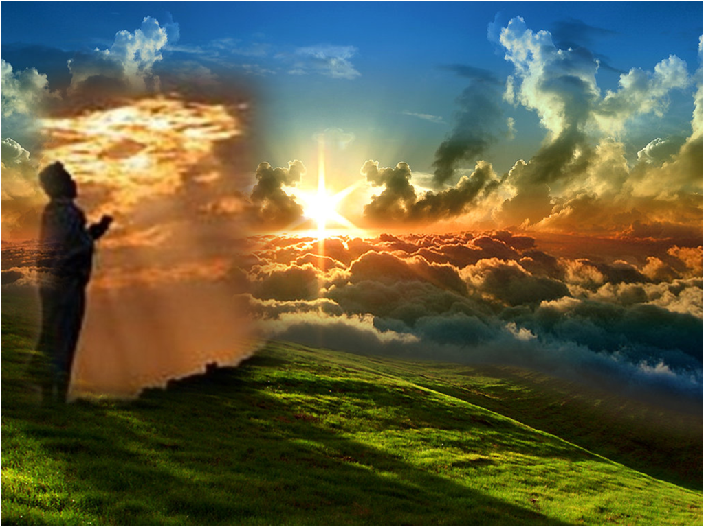
Doa Antara Dua Khutbah
Aamiin Ya Rabbal Aalamin..
Tuhan Yang Memperkenankan Doa Orang-orang Yang Taat, Berilah Taufik Kepada Kami
Di Dalam Mentaatimu, Ampunilah Kepada
Mereka Yang
Memohon Keampunan.
Aamiin

Slide 21


Slide 22
Pujian Kepada Allah S.W.T.
الْحَمْدُ لِلَّهِ
Segala puji-pujian hanya
bagi Allah S.W.T.

Slide 23
Syahadah
وَأَشْهَدُ أَن لآ إِلَهَ إِلاَّ اللهُ، وَهُوَ الْقَوِي الْمَتِين،
وَأَشْهَدُ أَنَّ مُحَمَّدًا عَبْدُهُ وَرَسُوْلُهُ.
Dan aku bersaksi bahawa sesungguhnya tiada tuhan melainkan Allah yang Maha Esa, tiada sekutu bagiNya dan juga aku bersaksi bahawa nabi Muhammad S.A.W adalah hambaNya dan rasulNya.

Slide 24
Selawat Ke Atas
Nabi Muhammad S.A.W
اللَّهُمَّ صَلِّ وَسَلِّمْ وَبَارِكْ عَلَى نَبِيِّنَا مُحَمَّدْ
وَعَلَى آلِهِ وَصَحْبِهِ أَجْمَعِيْن..
Ya Allah, Cucurilah rahmat dan sejahtera ke atas penghulu kami, Nabi Muhammad S.A.W dan ke atas keluarganya serta para sahabat.

Slide 25
Pesanan Taqwa
إتَّقُوا اللهَ الَّذِي هَدَاكُمْ لِهَذَا الدِّينِ الْقَوِيمِ.
Bertakwalah kepada Allah bagi menuju agama yang benar

Slide 26
Bulan Muharram,
permulaan Kalendar Hijrah
Dipilih oleh Saiyidina Umar Al-Khattab
Permulaan tahun baru setelah selesai Ibadah Haji
Dua Hari di sunatkan berpuasa iaitu
pada hari ke-9 dan ke-10 Muharram

Slide 27
Diriwayatkan oleh Abdullah bin Abbas
حِينَ صَامَ رَسولُ اللهِ صَلَّى اللَّهُ عَلَيْهِ وَسَلَّمَ يَومَ عَاشُورَاءَ وَأَمَرَ بصِيَامِهِ قالوا: يا رَسولَ اللهِ، إنَّه يَوْمٌ تُعَظِّمُهُ اليَهُودُ وَالنَّصَارَى فَقالَ رَسولُ اللهِ صَلَّى اللَّهُ عَلَيْه وَسَلَّمَ: فَإِذَا كَانَ العَامُ المُقْبِلُ إنْ شَاءَ اللَّهُ صُمْنَا اليومَ التَّاسِعَ قالَ: فَلَمْ يَأْتِ العَامُ المُقْبِلُ،
حتَّى تُوُفِّيَ رَسولُ اللهِ صَلَّى اللَّهُ عليه وسلَّمَ.

Slide 28
Maksudnya:
“Apabila Rasulullah SAW berpuasa pada hari Asyura’ (10 Muharam) dan baginda mengarahkan para sahabat turut berpuasa. Lantas para sahabat berkata: “ hari tersebut merupakan hari yang dimuliakan oleh golongan Yahudi dan Nasrani (mereka turut berpuasa). Lalu Rasulullah SAW bersabda: “Sekiranya aku sempat bertemu dengan hari tersebut pada tahun hadapan, InsyaAllah kita akan berpuasa pada hari ke 9 juga”. Namun, tahun berikutnya, baginda tidak sempat bertemu pada hari tersebut kerana baginda telah pun wafat”.

Slide 29
Diriwayatkan oleh
Abu Qatadah al-Ansari
وَصِيَامُ يَومِ عَاشُورَاءَ، أَحْتَسِبُ علَى اللهِ أَنْ يُكَفِّرَ السَّنَةَ الَّتي قَبْلَهُ.
Dan berpuasa pada hari Asyura’, aku mengharapkan agar Allah menghapuskan dosa setahun yang lalu.

Slide 30
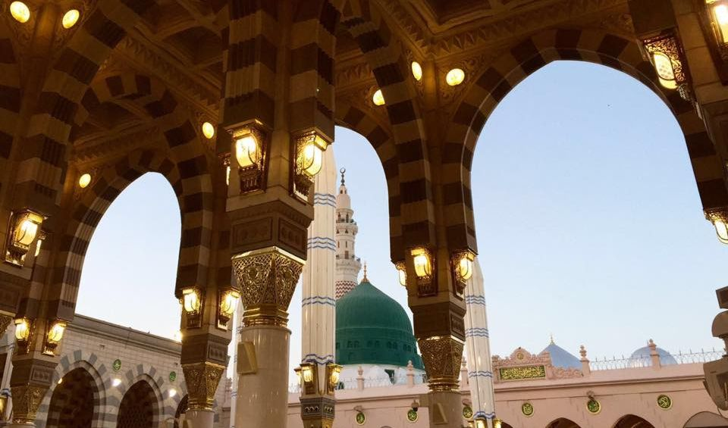
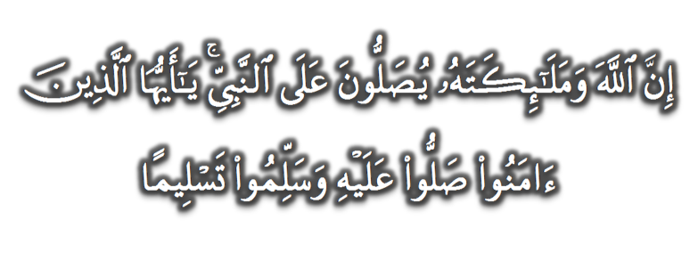
Seruan
Selawat dan salam kepada Rasulullah s.a.w.
(Surah Al-Ahzab : Ayat 56)
“Sesungguhnya Allah Taala Dan Para MalaikatNya Sentiasa Berselawat Ke Atas Nabi (Muhammad).
Wahai Orang-orang Beriman! Berselawatlah Kamu
Ke Atasnya Serta Ucapkanlah Salam Sejahtera Dengan Penghormatan Ke Atasnya Dengan Sepenuhnya”.

Slide 31
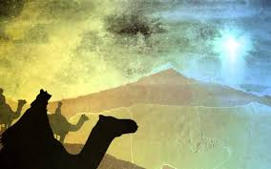
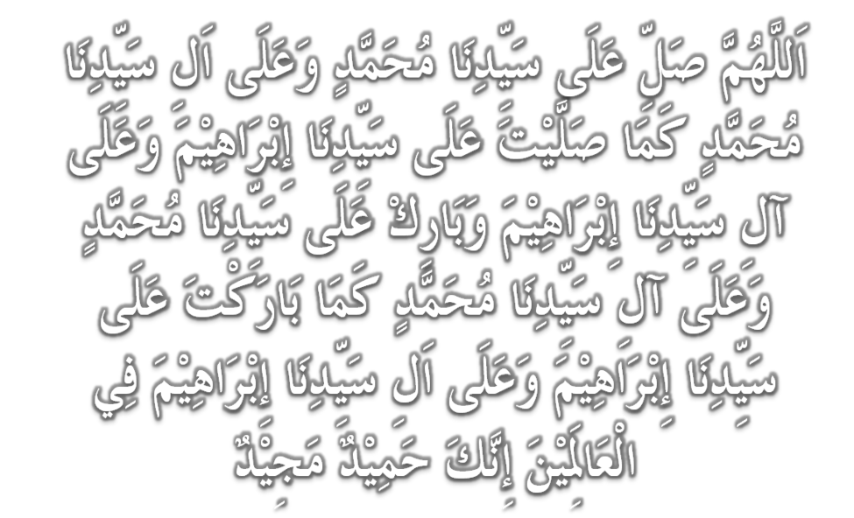
Selawat

Slide 32
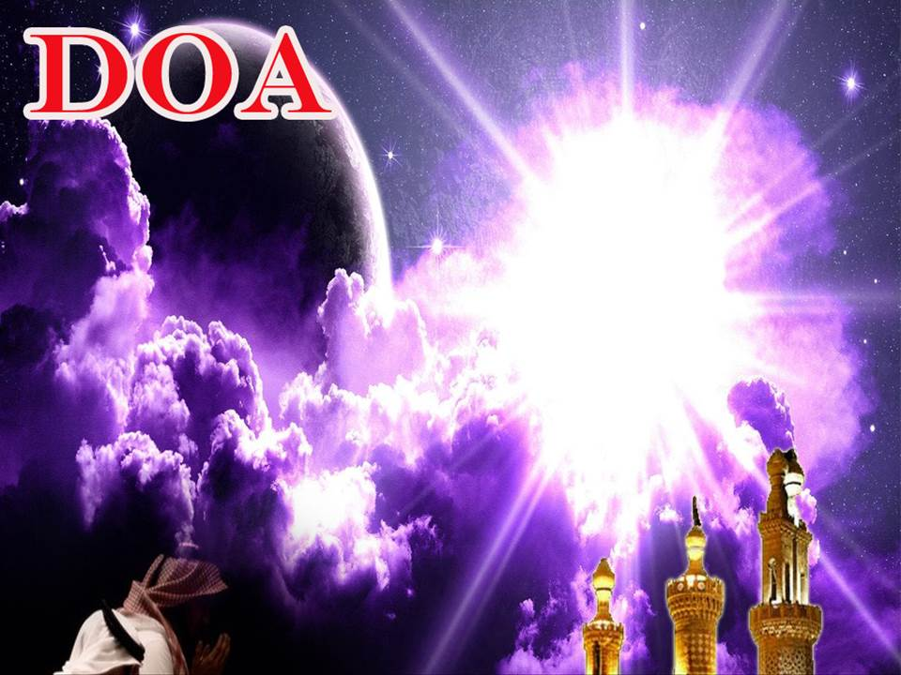
اللَّهُمَّ اغْفِرْ لِلْمُؤْمِنِيْنَ وَالْمُؤْمِنَاتِ، وَالمُسْلِمِيْنَ وَالْمُسْلِمَاتِ الأَحْيَاءِ مِنْهُمْ وَالأَمْوَات.
إِنَّكَ سَمِيْعٌ قَرِيْبٌ مُجِيْبُ الدَّعَوَات.
Ya Allah, Ampunkanlah Dosa Golongan Mu’minin Dan Mu’minaat, Muslimin Dan Muslimat, samada yang masih hidup atau yang telah mati. Sesungguhnya Engkau Maha Mendengar dan Maha Memakbulkan segala permintaan.

Slide 33
اللَّهُمَّ أَلِّفْ بَيْنَ قُلُوْبِنَا، وَأَصْلِحْ ذَاتَ بَيْنِنَا، وَاجْعَلْنَا مِنَ الرَّاشِدِيْن. اللَّهُمَّ أَحْسِنْ عَاقِبَتَنَا فِى الأُمُوْرِ كُلِّهَا، وَأَجِرْنَا مِنْ خِزْيِ الدُّنْيَا وَعَذَابِ الأَخِرَة، يَا رَبَّ الْعَالَمِيْن.
Ya Allah, lembutkanlah hati-hati kami.. perbaikilah hubungan antara kami. Dan jadilah kami golongan yang mendapat bimbingan daripadaMu.
Ya Allah.. Perelokkan kesudahan kami dalam segala hal semuanya, dan lindungilah kami daripada kehinaan di dunia dan di akhirat.
Wahai Tuhan sekalian alam..

Slide 34
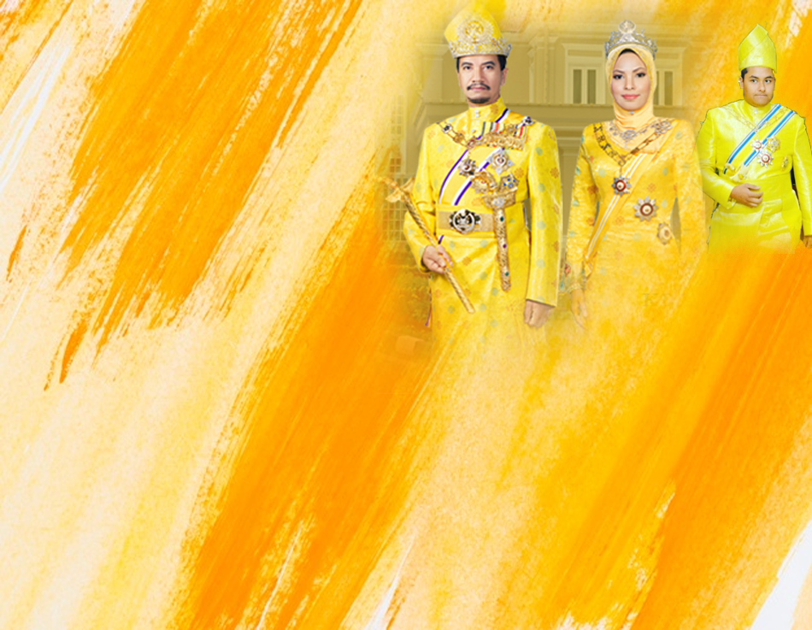
Ya Allah…
Peliharakanlah Dengan Senantiasa Mendapat Pertolongan, Hidayah, Taufiq, Kesihatan dan Keselamatan DariMu
Ya Allah… Yang Maha Pemurah
Kebawah Duli Yang Maha Mulia Raja Kami,
Al Wathiqu Billah Sultan Mizan Zainal Abidin Ibni
Al Marhum Sultan Mahmud Al Muktafi Billah Shah, Limpahilah RahmatMu Untuk Baginda, Juga Untuk Sultanah Nur Zahirah Terengganu
Peliharakanlah Ya Allah… Putera Puteri Ahli Keluarga , Keturunan dan Kerabat Baginda

Slide 35
Ya Allah…
Peliharakanlah Para Ulama,
Semua Pembesar, Hakim-hakim,
Pegawai Kerajaan dan Rakyat Jelata Baginda
Dari Kalangan Orang Islam dan Mereka Yang Beriman Lelaki Perempuan Di Dunia Dan Akhirat Dengan Segala RahmatMu Wahai Allah Yang Maha Penyayang
Ya Allah…
Peliharakanlah Juga Raja Muda Kami
Tengku Muhammad Ismail Ibn Al Wathiqu Billah
Sultan Mizan Zainal Abidin

Slide 36

رَبَّنَا ظَلَمْنَا أَنْفُسَنَا وَإِنْ لَمْ تَغْفِرْ لَنَا وَتَرْحَمْنَا لَنَكُوْنَنَّ مِنَ الْخَاسِرِيْنَ.
لآ إِلَهَ إِلاَّ أَنْتَ سُبْحَانَكَ إِنَّا كُنَّا مِنْ الظَّالِمِيْنَ. رَبَّنَا آتِنَا فِي الدُّنْيَا حَسَنَةً وَفِي الآخِرَةِ حَسَنَةً وَقِنَا عَذَابَ النَّارِ. وَصَلَّى اللهُ عَلىَ سَيِّدِنَا مُحَمَّدٍ وَعَلىَ آلِهِ وَصَحْبِهِ وَسَلَّمْ. وَالْحَمْدُ للهِ رَبِّ الْعَالَمِيْنَ.
Ya Allah …
Kami Telah Menzalimi Diri Kami Sendiri
Dan Sekiranya Engkau Tidak Mengampunkan Kami Dan Merahmati Kami Nescaya Kami Akan Menjadi Orang Yang Rugi.
Tiada Tuhan Melainkan Engkau Maha Suci Engkau Sesungguhnya Kami Di Kalangan Orang-orang
Yang Menzalimi Diri.
Ya Allah…
Kurniakanlah Kepada Kami Kebaikan Di Dunia Dan Kebaikan Di Akhirat Serta Hindarilah Kami Dari Seksaan Neraka.

Slide 37
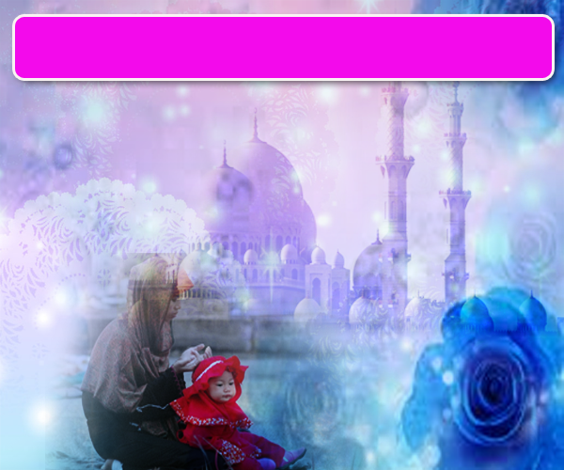
Wahai Hamba-hamba Allah….
Sesungguhnya ALLAH menyuruh berlaku adil, dan berbuat kebaikan, serta memberi bantuan kepada kaum kerabat dan melarang daripada melakukan perbuatan-perbuatan keji dan mungkar serta kezaliman. Ia mengajar kamu (dengan suruhan dan larangannya ini) supaya kamu mengambil peringatan mematuhinya.

Slide 38
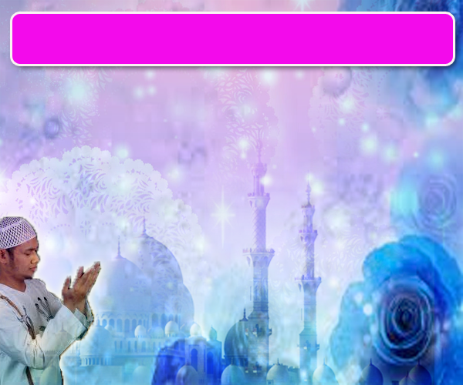
Maka Ingatlah Allah Yang Maha Agung
Nescaya Dia Akan Mengingatimu
Dan Bersyukurlah Di Atas Nikmat-nikmatNya Nescaya Dia Akan Menambahkan Lagi Nikmat Itu Kepadamu, dan Pohonlah
Dari Kelebihannya, Nescaya Akan Diberikannya Kepadamu. Dan Sesungguhnya Mengingati Allah Itu Lebih Besar (Faedah Dan Kesannya) Dan (Ingatlah) Allah Mengetahui Apa Yang Kamu Kerjakan.

Slide 39
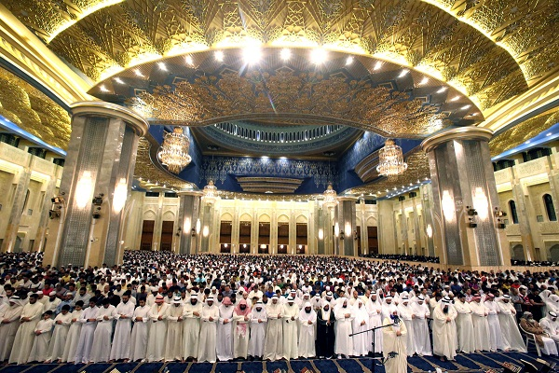
اقامة الصلاة
اقامة الصلاة
اقامة الصلاة
Dirikan Solat….
Lurus dan betulkan saf anda kerana
saf yang lurus termasuk dalam kesempurnaan solat.

Slide 40
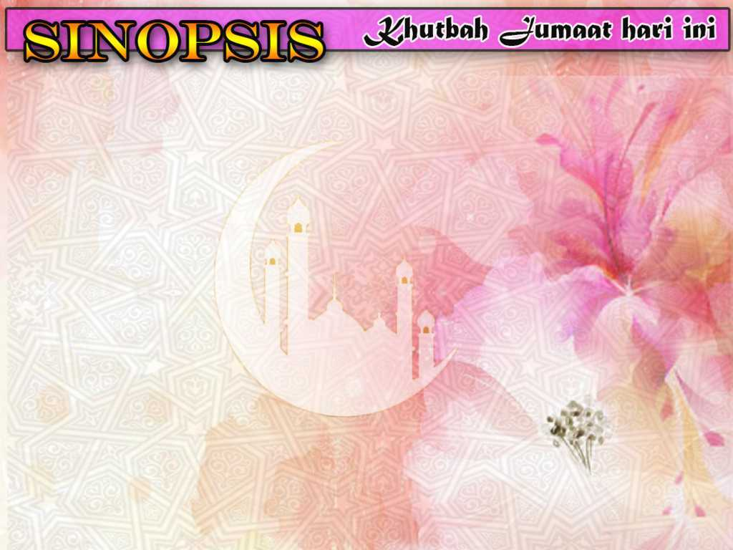
INTISARI KHUTBAH JUMAAT PADA 30/08/2019
TAJUK: SAYANGI MALAYSIAKU: MALAYSIA BERSIH
31 OGOS IALAH HARI PEMBEBASAN MALAYSIA DARIPADA PENJAJAH YANG MENCENGKAM NEGARA 5 ABAD, BERMULA DENGAN BANGSA PORTUGIS BERAKHIR DENGAN BRITISH.
ISLAM SEJAK AWAL LAGI MEMPERJUANGKAN KEMERDEKAAN PERHAMBAAN DENGAN ADANYA GALAKAN DAN HUKUMAN YANG MELIBATKAN PEMBEBASAN PERHAMBAAN SESAMA MANUSIA. SELAIN ITU ISLAM JUGAK MEMPERJUANGKAN PEMBEBASAN DARIPADA PERHAMBAAN KEMISKINAN, KEZALIMAN DAN KEPERCAYAAN SESAT.
MALAYSIA BERSIH IALAH TEMA YANG SYARIE KERANA ISLAM MEMPERJUANGKAN KESUCIAN JIWA DAN PEMBEBASAN DARIPADA PERHAMBAAN.
MARILAH KITA MENJADI BERSIH DAN BEBAS DARIPADA ANGKARA:
I- SYIRIK II- MAKSIAT III- MUAMALAH JAHILIAH
IV- IDEOLOGI SESAT V- SIFAT SIFAT MAZMUMAH (KEJI)
5. MENGHAYATI TEMA MALAYSIA BERSIH BERERTI BERILTIZAM MEMARTABATKAN ISLAM DENGAN MEMBERSIHKAN DIRI DAN MASYARAKAT DARIPADA SEMUA ASPEK YANG MEMUNDURKAN UMMAH.

